Slide 1

WEB DEVELOPMENT
hazırlayan
Ahmet abtini
Muhmmed munzer

Slide 2
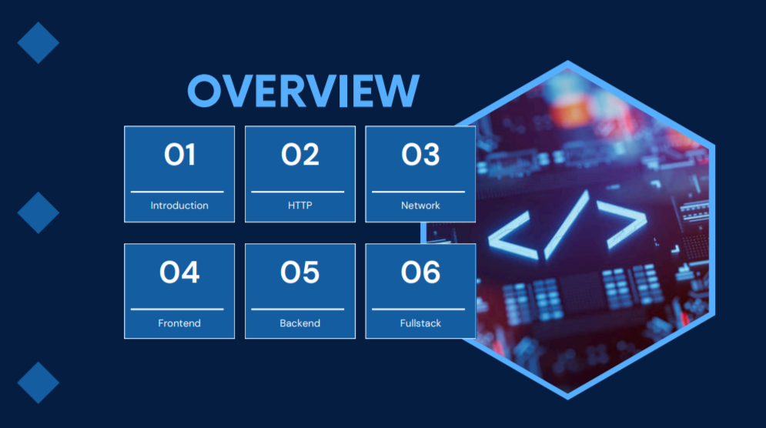

Slide 3
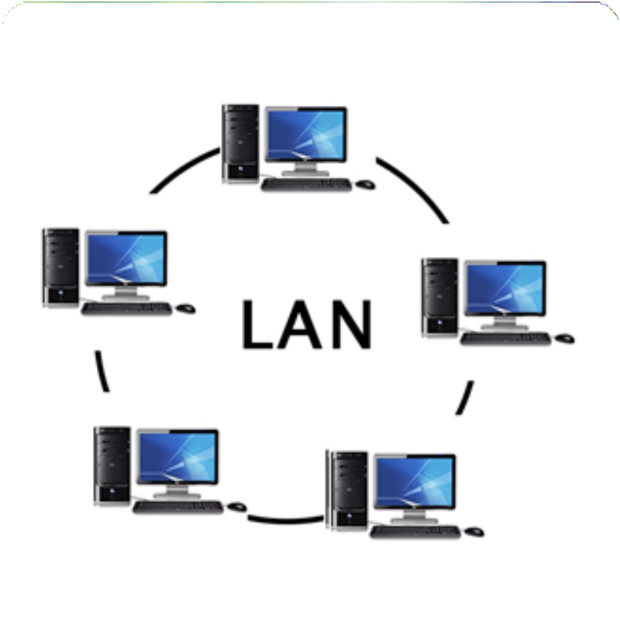
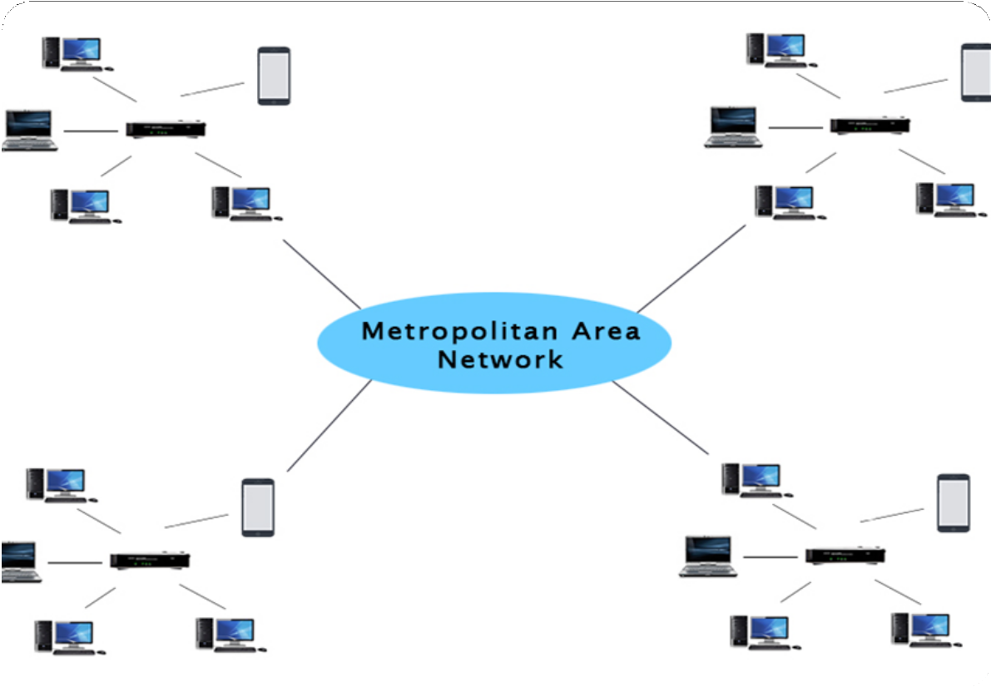
COMPUTER NETWORK TYPES
LAN
MAN

Slide 4
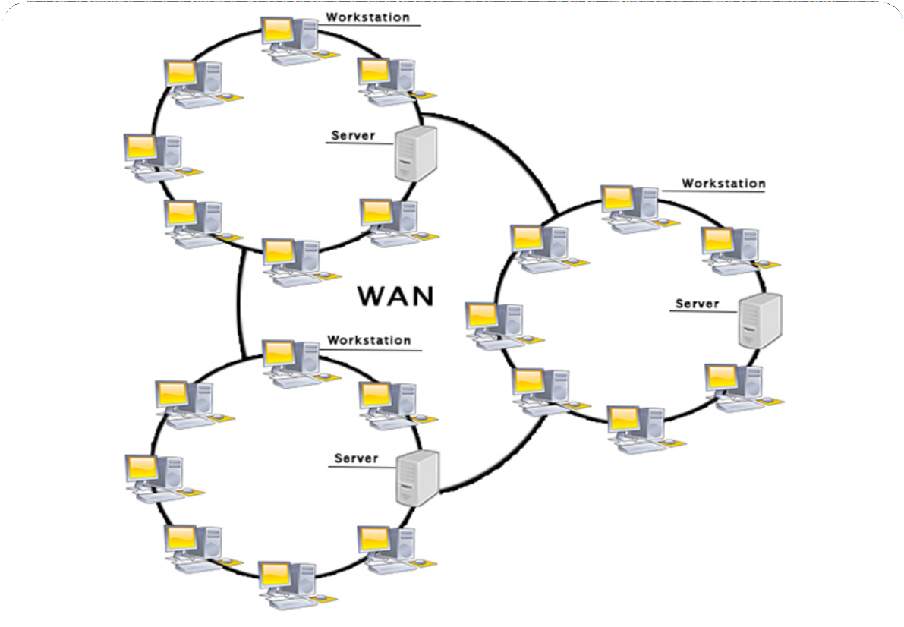
WAN

Slide 5

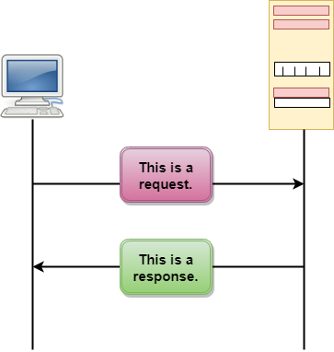


is a protocol used to access the data on the World Wide Web ( www).
can be used to transfer the data in the form of plain text, hypertext, audio,
video, and so on.
HTTP Transaction

Slide 6
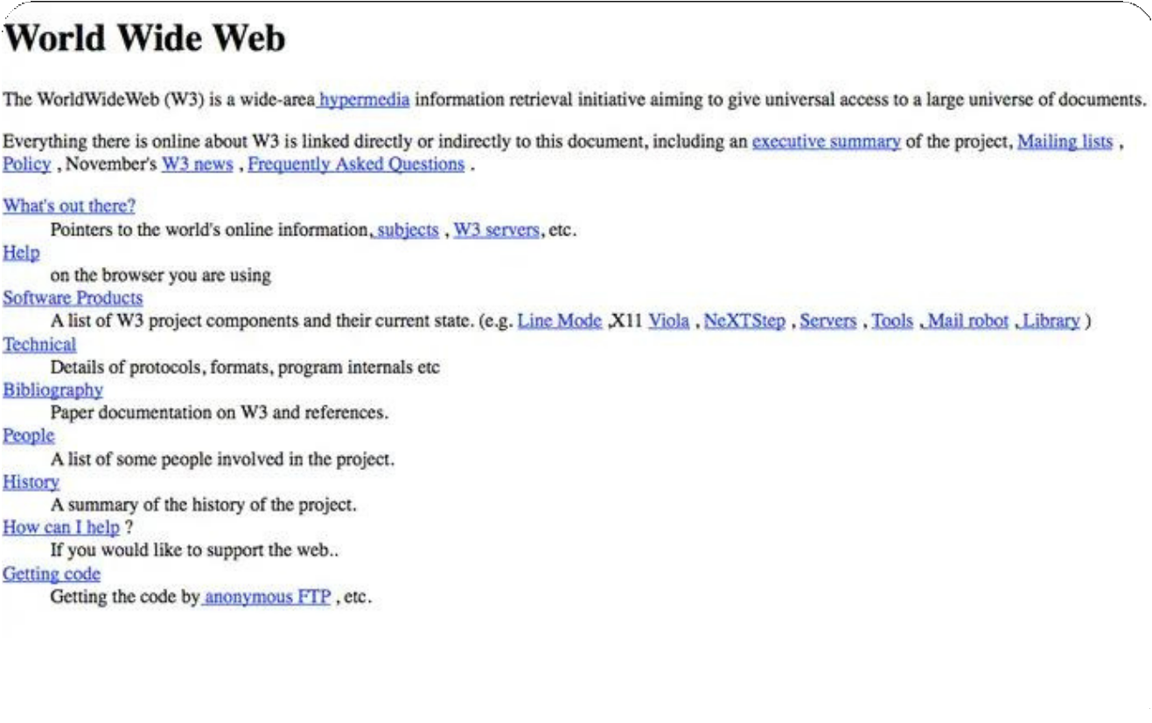
FIRST WEB PAGE

Slide 7



UI DEVELOPER
FIGMA
adobe photoshop
adobe experience design

Slide 8
FİGMA
Web sitesi arayüz tasarımı
Figma günümüzün en popüler tasarım programlarından biridir.
Bu programın kullanıldığı yerler UI ve UX tasarımında vb.
Bu program, birden fazla tasarımcının belirli bir proje üzerinde
çalışmasına olanak tanıdığı için işbirlikte çalışma özelliğinden ,ününü kazandı.
1.UI – Kullancı arayüzü tasarıı,
• Kullanıcının etkileşimde bulunduğu görsel görünüme ve arayüze odaklanır.
• Düğmelerin, menülerin, metinlerin, simgelerin tasarımını içerir,Renkler, yazı tipleri.
• Amaç, temayı çekici ve kullanımı kolay hale getirmektir.
• Elemanların yeri ve büyüklüğü, renk ve çizgi uyumu gibi ince ayrıntılara dikkat eder.
2.UX Kullancı deneyim
• Ürünle etkileşimde bulunurken genel kullanıcı deneyiminin tasarlanmasıyla ilgilidir.
• Kullanım kolaylığına, adımların akışına odaklanır,Ve kullanıcı ihtiyaçlarını karşılayın.
• Araştırmayı içerir (hedef kitleyi incelemek gibi)Zihin haritaları (tel çerçeveler) ve modeller tasarlamakÖncelik.
• Amaç, ürünün kullanıcının sorununu çözerek rahat ve etkili bir deneyim sunmasını sağlamaktır.
Aralarındaki farkı:
• UI ``ürünün neye benzedeğidir.``
• UX ``ürün bu şekilde çalışıyor
Ürünün hem görsel olarak güzel hem de kullanımının kolay olmasını sağlamak için ikisi birlikte çalışır.

Slide 9




UI DEVELOPER

Slide 10
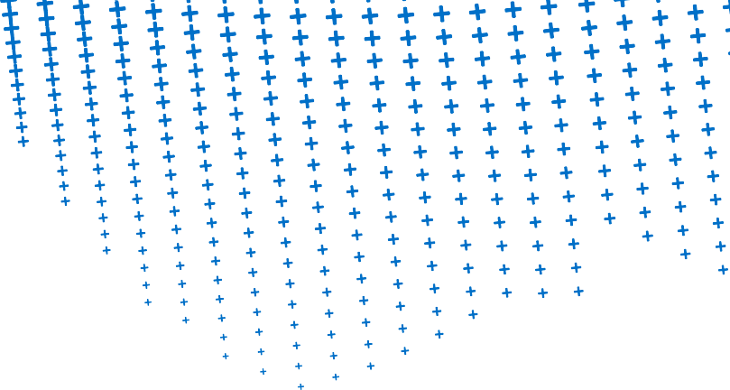
FRONTEND
HTML
CSS
Bootstrap Javascript
AJAX

Slide 11




jQuery
React
Redux Material-UI

Slide 12


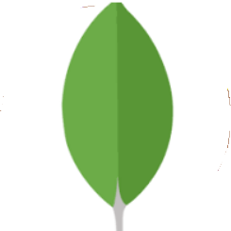
BACKEND
Node.js
Express.js
MongoDB

Slide 13



DATABASES

Slide 14

DATABASE
Tlf no | TC | SOYADI | ADI | No
00000000000 | 99668977687687 | ABTİNİ | AHMET | 1
00000000000 | 99668977687687 | DAHAN | MUNZER | 2
00000000000 | 99668977687687 | YILDIZ | ALİ | 3
Veritaban veri ve bilgilerin
saklandığı bir temeldir

Slide 15
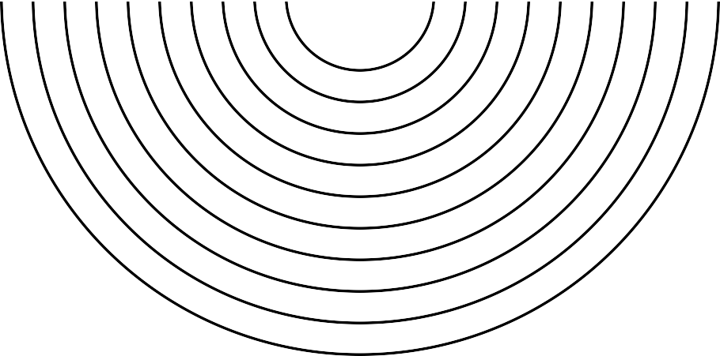


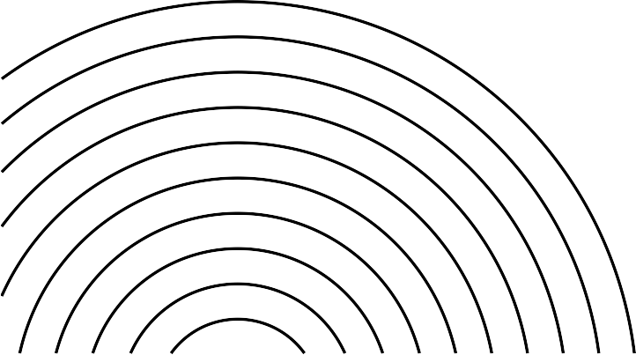
SKILLS
7000
(github)
6000
5000
4000
(agile)
3000
2000
(figma)
1000
0
2021
2022
2023

Slide 16
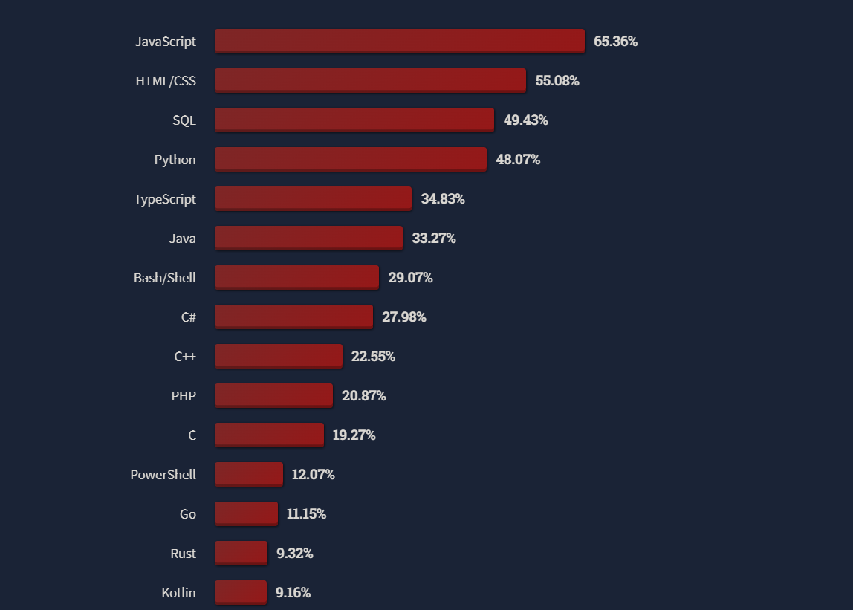







OTHER WAYS

Slide 17



Slide 18



